Slide 1


Slide 2







Slide 3




Slide 4
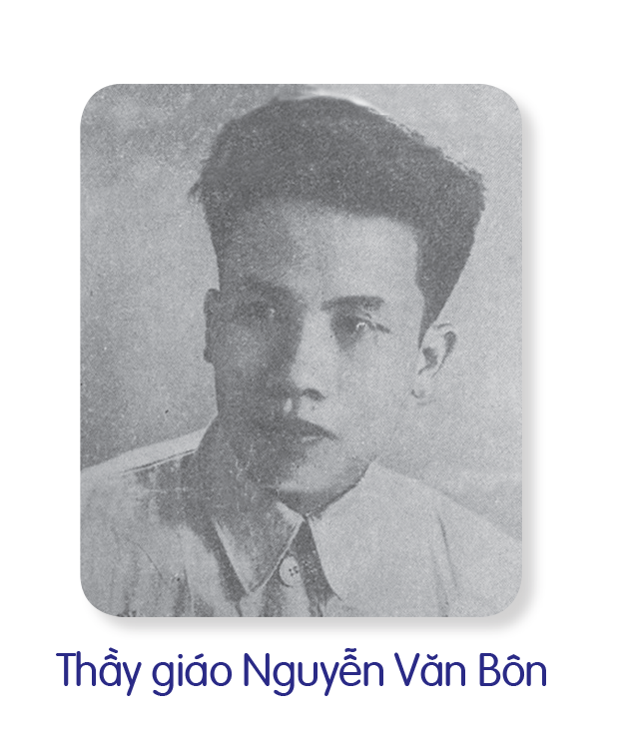
Chuyện một người thầy
Năm 1962, lần đầu tiên có một nhà giáo được Chủ tịch Hồ Chí Minh phong tặng danh hiệu Anh hùng Lao động. Đó là thầy Nguyễn Văn Bôn, năm ấy vừa tròn 25 tuổi.
Thầy Bôn xung phong lên dạy học ở xã Mù Cả, huyện Mường Tè, tỉnh Lai Châu từ những ngày cả xã không một ai biết tiếng phổ thông. Thầy tự tay đắn gỗ dựng một lớp học, có đủ bàn ghế cho 40 học sinh.

Slide 5
Chuyện một người thầy
Ngày khai giảng, cả lớp chỉ có một hộp phấn và một quyển sách vỡ lòng. Thầy viết lên bảng, tiếng trẻ đọc vang khắp bản, người lớn cũng tò mò kéo đến xem. Những buổi học đầu tiên, chưa có giấy bút, các em tập viết vào tàu lá chuối bằng những chiếc bút gỗ tự tạo. Thầy nhặt bưởi rừng về làm bóng cho các em chơi; dạy các em múa, hát, diễn kịch; tổ chức cho các em làm nương,bán thóc lấy tiền mua sắm đồ dùng. Dần dần, trường mua được ra đi ô, máy nghe đĩa, đèn chiếu, rồi mua cả trâu bò làm nương. Đội văn nghệ của trường được mời đi diễn ở nhiều nơi.

Slide 6
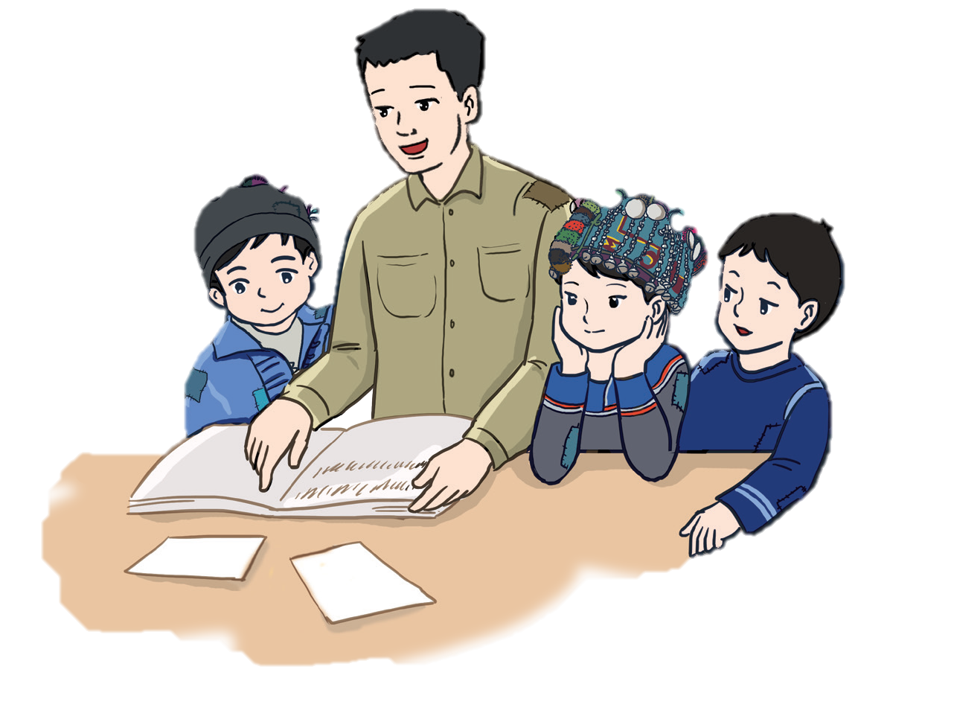
Chuyện một người thầy
Để giúp dân xóa nạn mù chữ, thầy Bôn đề nghị mỗi bản chọn ra một, hai thanh niên đến học rồi về dạy cho những người khác. Người dân bận đi chăn trâu, không đến lớp được, thầy Bôn tổ chức viết chữ lên lưng trâu cho họ học. Chính nhờ những nỗ lực đó, năm 1963, Mù Cả là xã duy nhất ở rẻo cao phía Bắc được công nhận là xã xóa xong nạn mù chữ. Học trò của thầy Bôn sau này có nhiều người thành đạt, có những cống hiến quan trọng cho miền phên giậu của Tổ quốc.
Theo Đỗ Hoàn Hoàng

Slide 7


Những buổi học đầu tiên,/ chưa có giấy bút,/ các em tập viết vào tàu lá chuối/ bằng những chiếc bút gỗ tự tạo.//
Luyện đọc câu dài

Slide 8


Giải nghĩa từ ngữ khó
Tiếng phổ thông
tiếng Việt (nghĩa trong bài).

Slide 9
Giải nghĩa từ ngữ khó
Sách vỡ lòng
sách dạy chữ cho học sinh bắt đầu đi học trước đây.

Slide 10
Giải nghĩa từ ngữ khó
Máy nghe đĩa
máy quay đĩa nhựa ghi âm để phát lại những bài hát, bản nhạc ... đã được ghi trên đĩa.

Slide 11
Giải nghĩa từ ngữ khó
Rẻo cao
vùng núi cao có những rẻo đất (mảnh đất) trồng trọt nhỏ.

Slide 12
Giải nghĩa từ ngữ khó
Miền phên giậu
khu vực biên giới.

Slide 13
Đoạn 1 (từ đầu đến ... vừa tròn 25 tuổi): Đọc với giọng sôi nổi, vui vẻ.
Đoạn 2 (từ Thầy Bôn... đến ... học sinh ngồi học.): Giọng đọc chậm, trầm.
Đoạn 2 (từ Thầy Bôn... đến ... học sinh ngồi học.): Giọng đọc chậm, trầm.
Đọc nối tiếp đoạn
Đoạn 3 (Từ Ngày khai giảng ...đến... đi diễn ở nhiều nơi ): Đọc với giọng kể chuyện nhẹ nhàng, tình cảm.
Đoạn 4 (Từ Để giúp dân ... đến hết.):
Đọc với giọng vui tươi.

Slide 14




Luyện đọc trong nhóm
Yêu cầu
Phân công đọc theo đoạn.
Tất cả thành viên đều đọc.
Đọc đúng giọng điệu, cách ngắt nhịp

Slide 15



Tiêu chí
Luyện đọc trước lớp
1. Đọc đúng
2. Đọc to, rõ
3. Đọc ngắt, nghỉ đúng chỗ

Slide 16


Slide 17


(1) Thầy Nguyễn Văn Bôn gặp những khó khăn gì ở nơi dạy học?
Câu hỏi
(2) Thầy Bôn đã làm gì để vượt qua khó khăn tổ chức dạy học?
(3) Theo em, những đóng góp của thầy Bôn nêu ở đoạn 3 có ý nghĩa như thế nào?
(4) Câu chuyện trên nói lên điều gì về sự chăm sóc của các thầy cô đối với trẻ em?

Slide 18
Câu hỏi
(1) Thầy Nguyễn Văn Bôn gặp những khó khăn gì ở nơi dạy học?
Cả xã không ai biết tiếng phổ thông. Không có trường lớp, bàn ghế. Học sinh phải viết vào lá chuối bằng bút gỗ tự tạo.

Slide 19
Câu hỏi
(2) Thầy Bôn đã làm gì để vượt qua khó khăn tổ chức dạy học?
Thầy tự tay đẵn gỗ dựng một ngôi trường, có đủ bàn ghế cho 40 học sinh ngồi học. Thầy nhặt bưởi rừng về làm bóng cho các em chơi; dạy các em múa, hát, diễn kịch; tổ chức cho các em làm nương, bán thóc lấy tiền mua sắm đồ dùng.

Slide 20
Câu hỏi
(3) Theo em, những đóng góp của thầy Bôn nêu ở đoạn 3 có ý nghĩa như thế nào?
Việc làm của thầy là tấm gương cho các vùng khó khăn trong cả nước học theo, giúp cho việc xóa mù chữ thành công.

Slide 21
Câu hỏi
(4) Câu chuyện trên nói lên điều gì về sự chăm sóc của các thầy cô đối với trẻ em?
Câu chuyện cho thấy sự hết lòng quan tâm, chăm sóc, dạy dỗ của thầy cô đối với học sinh.

Slide 22
Theo em nội dung bài đọc nói lên điều gì?
Những đóng góp của thầy giáo Nguyễn Văn Bôn trong việc xoá nạn mù chữ và xây dựng nếp sống mới không chỉ có ý nghĩa vô cùng lớn đối với người dân xã vùng cao Mà Cả, mà còn có ý nghĩa động viên to lớn cho phong trào học tập trên cả nước. Thể hiện sự quan tâm, chăm sóc của xã hội đối với thế hệ trẻ.

Slide 23


Slide 24
Lưu ý giọng đọc
Nghỉ hơi đúng, nhấn giọng từ ngữ quan trọng và thể hiện tình cảm, cảm xúc phù hợp khi đọc như hướng dẫn ở phần đọc mẫu của giáo viên.

Slide 25


